Slide 1

Název školy | Základní škola Kolín V., Mnichovická 62
Autor | Mgr. Jiří Mejda
Datum | 23. 1. 2012
Název | VY_32_INOVACE_11_CH9_aldehydy
Téma | Aldehydy

Slide 2
Aldehydy
9. třída
Anotace: Materiál je připraven jako materiál pro sdílení ve školní síti pro samostudium nebo pro prezentaci na projektoru.

Slide 3
Obecná definice
Obsahují karbonylovou skupinu
R ― C ― H
║
O
aldehydy
  koncovka – al (starší názvy)
  na karbonylovou skupinu se váže H (vodík)
  ten se vlivem vysoké elektronegativity kyslíku odštěpuje jako kyselý proton

Slide 4
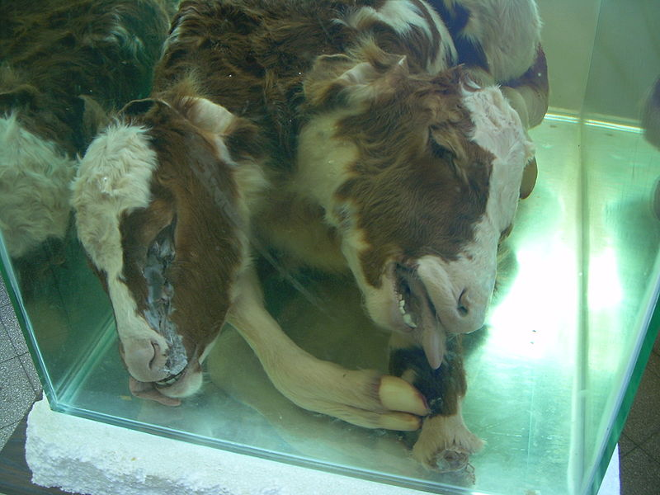
Formaldehyd = metanal
H ― C ― H
║
O
  Derivát methanu
  Štiplavý páchnoucí jedovatý plyn
  Pryskyřice pro lepení nábytkových desek
  Už se nepoužívá (rakovina)
  40% vodný roztok → formalín
formalín – konzervace biologických materiálů
Dvouhlavá kráva uchovávaná ve vodném roztoku formaldehydu

Slide 5
Etanal
  (ethanal) = acetaldehyd
CH₃ ― C ― H
║
O
  štiplavá kapalina

Slide 6
Využití
Acetaldehyd je důležitým meziproduktem
Používá se při výrobě hydroxidu sodného (NaOH)
Kyseliny octové, která vzniká jeho oxidací
  A dál různých barviv, léčiv, kaučuku, plastů

Slide 7
Citace
Formalín jako biologický konzervant: http://cs.wikipedia.org/wiki/Soubor:Double_head_cow_in_Formaldehyde.JPG
http://cs.wikipedia.org/wiki/Etanal
http://cs.wikipedia.org/wiki/Metanal

